Slide 1

DFC-Write up
이찬희 – 소속 : Anti-root / Dot-gabi / 평일 고등학교

Slide 2
Contents
Defcon#22#1
Defcon#22#2
Defcon#22#3

Slide 3
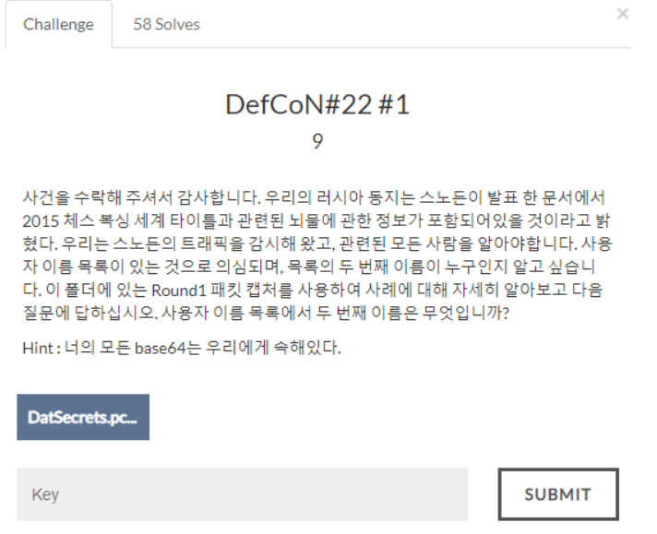
Defcon#22#1

Slide 4
Defcon#22#1

Slide 5
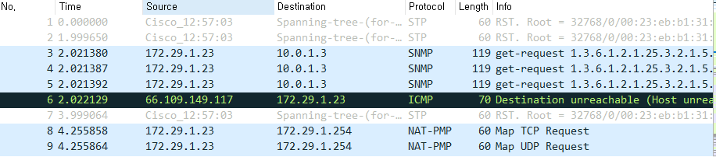
Defcon#22#1
SNMP 프로토콜로 통신을 하고 있는데 내부의 내용을 확인해보기 위해서 SMB Object 기능으로 파일을 확인
SMB는 네트워크에 연결된 컴퓨터끼리 파일, 프린터, 포트 또는 기타 메시지를 전달하는데 사용

Slide 6
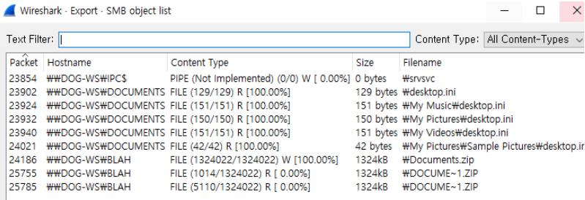
Defcon#22#1

Slide 7
Defcon#22#1

Slide 8
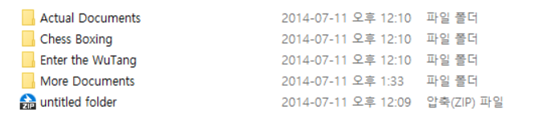
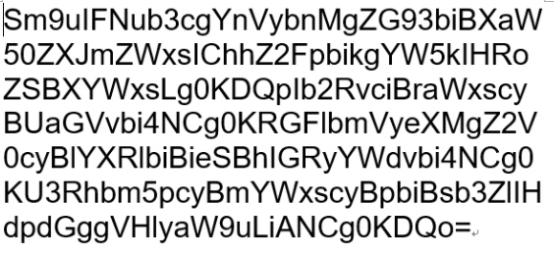
Defcon#22#1

Slide 9
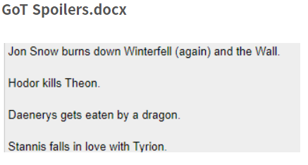
Defcon#22#1

Slide 10
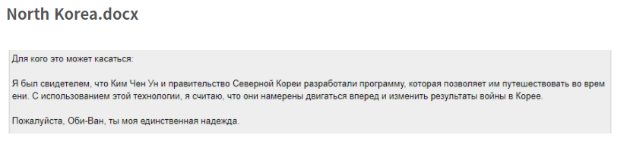
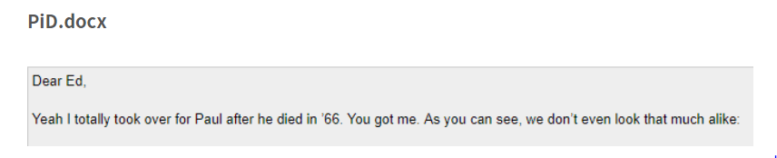
Defcon#22#1

Slide 11
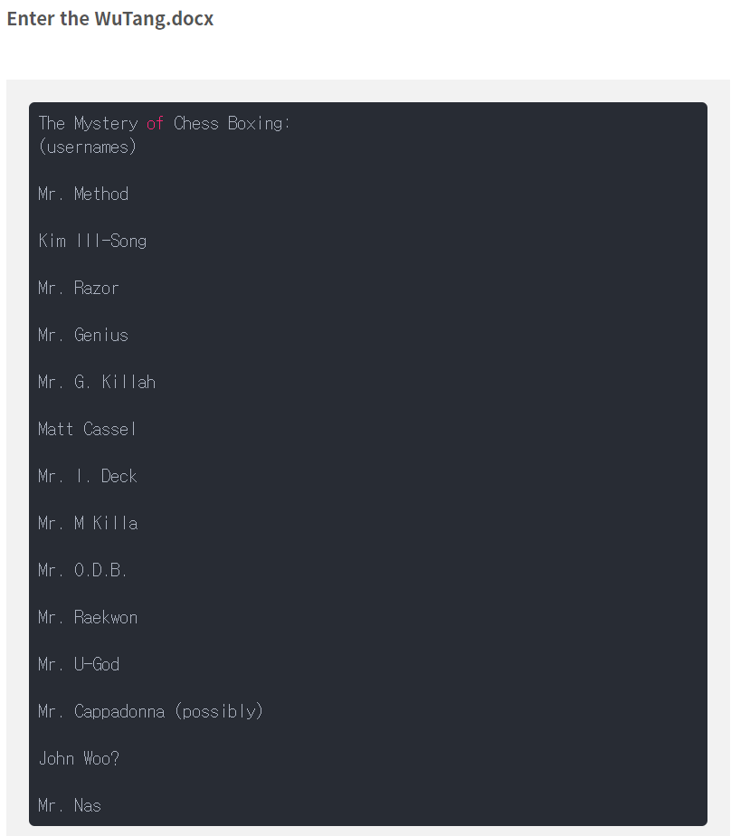
Defcon#22#1

Slide 12

Defcon#22#1

Slide 13
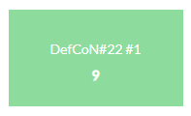

Defcon#22#1
사진파일들을 찾아보면 North Korea의 국기가 나온다
그러면 사용자는 North Korea 사람이 아닌가 의심이 간다.
그래서 많은 이름들 중에서 Kim Ill Song이 의심된다.

Slide 14
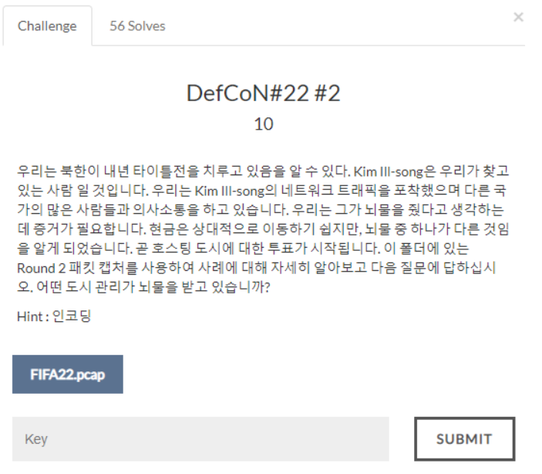
Defcon#22#2

Slide 15
Defcon#22#2

Slide 16
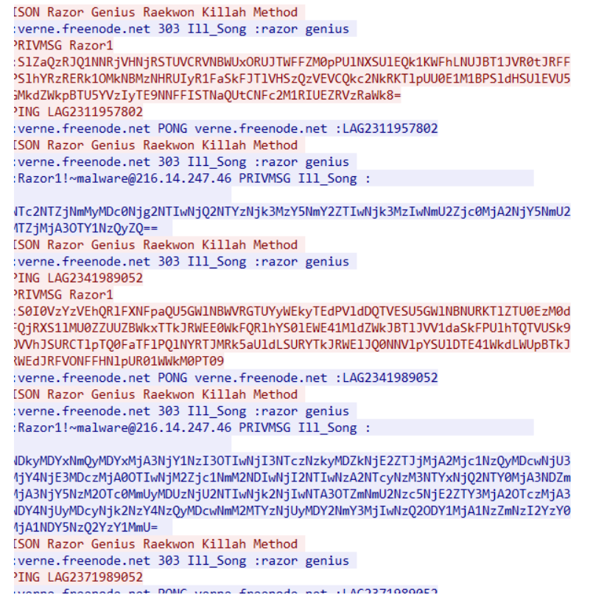
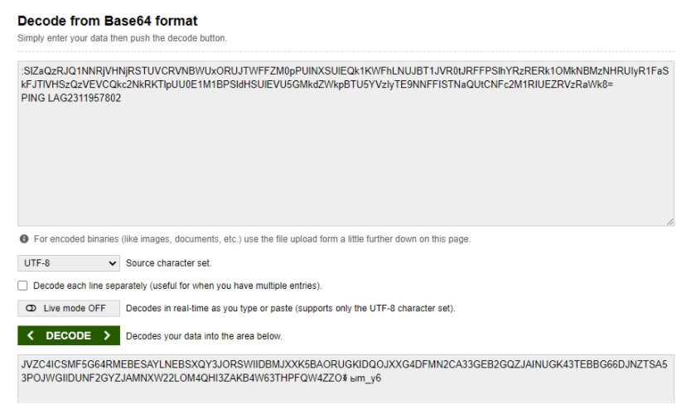
Defcon#22#2
패킷들을 분석을 하려고 보면 전부다
Base_64 인코딩 되어있음

Slide 17
Defcon#22#2
디코딩을 해보니 다시 인코딩이 된 문자열이 보이는데 , 이중으로 인코딩이 되어있음 그래서 다시 디코딩

Slide 18
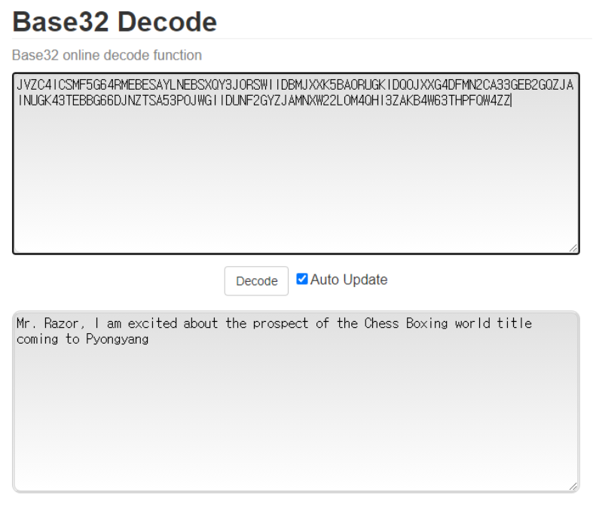
Defcon#22#2
문자열이 보이는데 평양에서 뭔가를 하는건가 잘 모르겠다. 그래서 그냥 일일히 전부 다 디코딩 (노가다질)

Slide 19
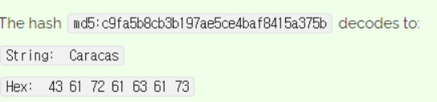
Defcon#22#2
알수없는 문자열이 나오는데...
C9fa5b8cb3b197ae5ce4baf8415a375b (MD5 encrypt)

Slide 20
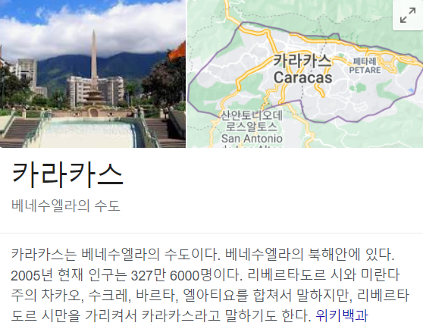
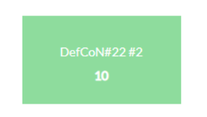
Defcon#22#2

Slide 21
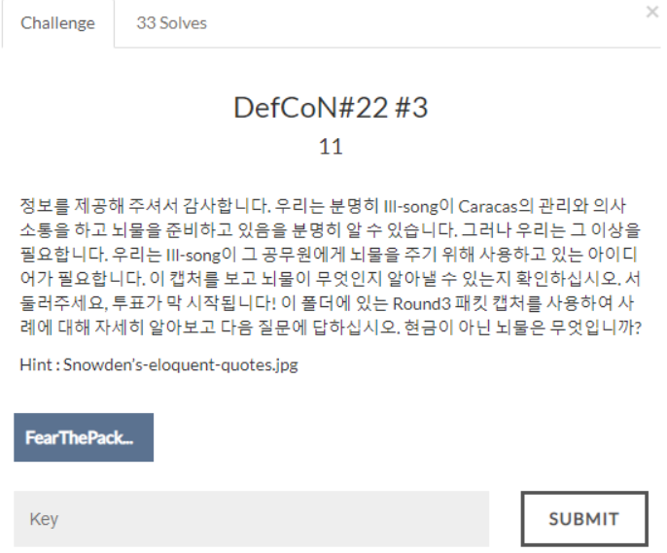
Defcon#22#3

Slide 22
Defcon#22#3

Slide 23
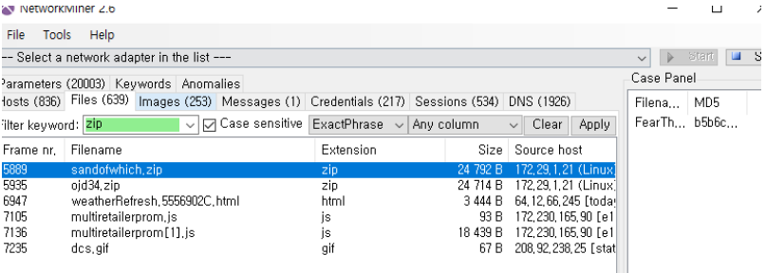
Defcon#22#3
힌트를 보면 zip 파일이 있는데 파일 전송이기 때문에 FTP를 확인

Slide 24
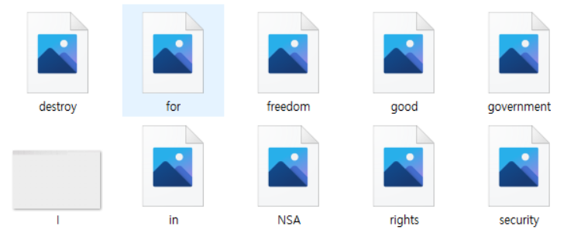
Defcon#22#3
확장자는 jpg이고 I라는 단어만 유일하게 jpg 헤더를 갖고 있다.
힌트에서 주어진 Snowden’s-eloquent-quotes를 구글에 검색해보았다.

Slide 25
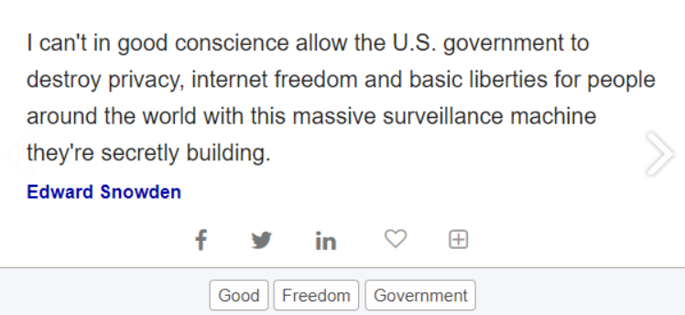
Defcon#22#3

Slide 26
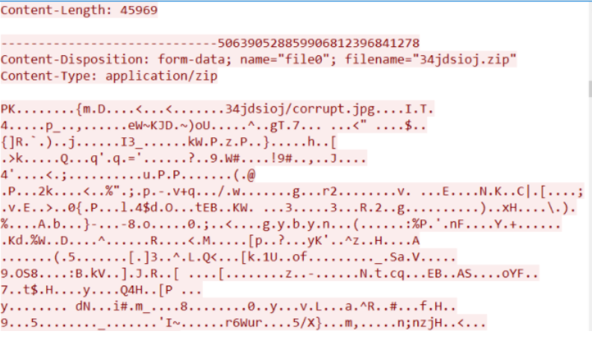
Defcon#22#3
34jdsioj.zip, breaking_bad_season_6.zip, canc3l.zip
PK의 푸터 50 4B 05 06 시그니처를 검색해보니 여러 개가 존재하는 걸로 보아 zip파일이 한 개가 아닌 것 같다.
50 4B 05 06 시그니처 끝부분을 2D 2D 시작하는 앞부분까지 잘라 저장하였다.
총 3개의 zip파일이 추출되었다.

Slide 27

Defcon#22#3

Slide 28
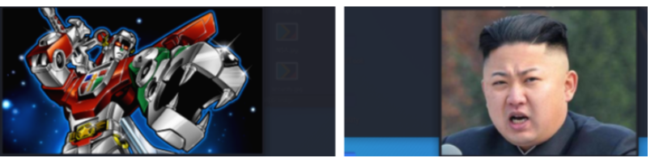
Defcon#22#3
이미지 속성에서 시간 순서를 보아 체스이미지를 맞추었던 단어들은 다음과 같다.
1. 오전 11:09:18 | 2. 오후 1:43:54 | 3. 오후 2:10:14

Slide 29
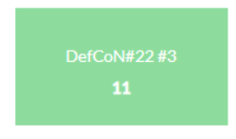
Defcon#22#3
condone American web-based rights constructing security terrorism NSA Watergate corrupt human behind closed doors
-보안 테러 NSA 워터게이트를 건설하는 미국의 웹 기반 권리를 묵인하다.
there their a it but communism nor because unconstitutional secretive secret.
-그들은 공산주의에 불과하지만 위헌적인 비밀 때문에 그러지는 않는다.

